Slide 1
PV293 - Softwarové architektury
Košvanec

Slide 2
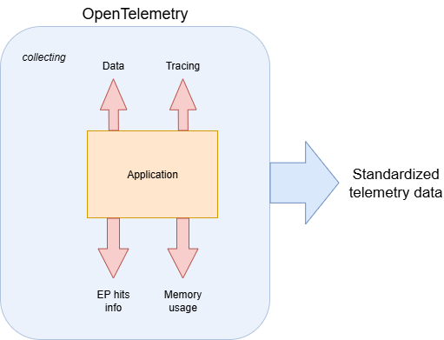
Opakování

Slide 3
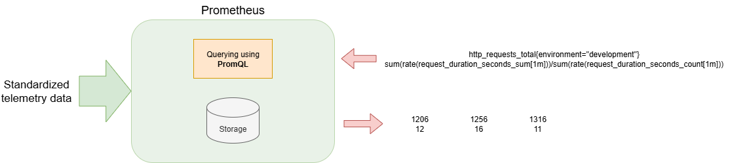
Opakování

Slide 4
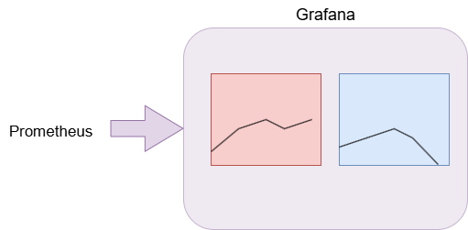
Opakování

Slide 5
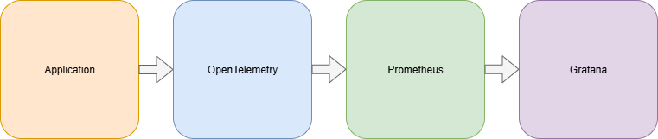
Opakování

Slide 6
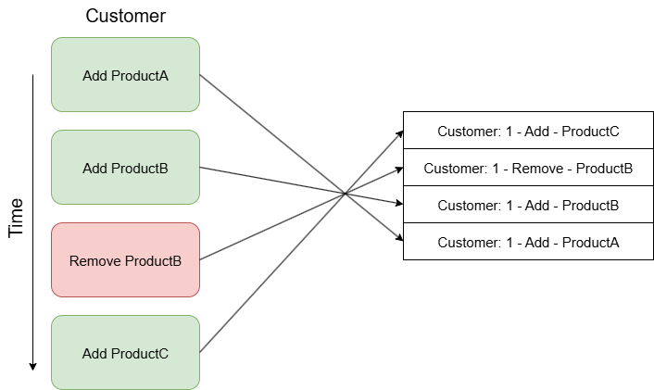
Event sourcing

Slide 7
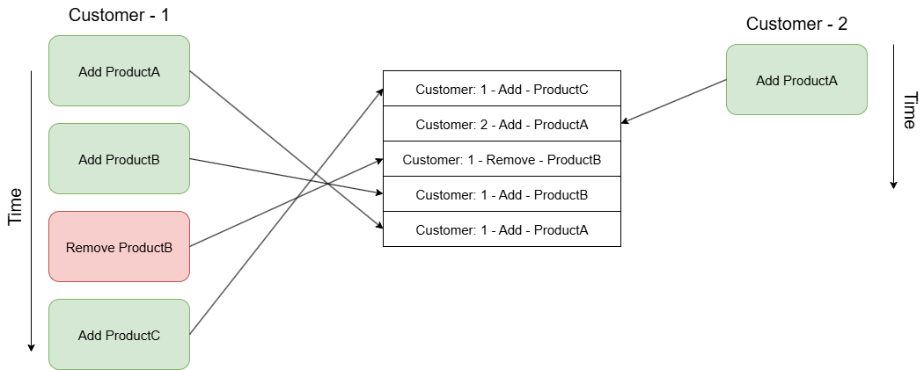
Event sourcing

Slide 8

Event sourcing

Slide 9
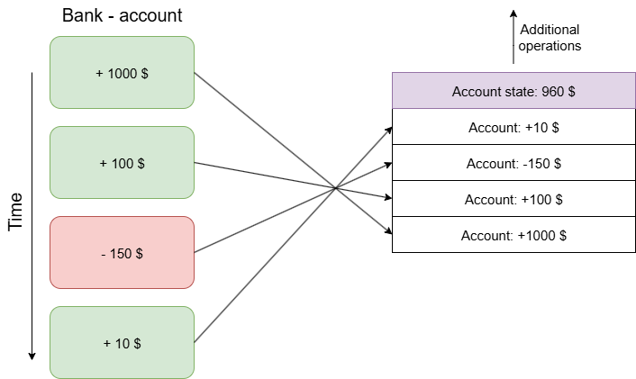
Event sourcing

